Slide 1
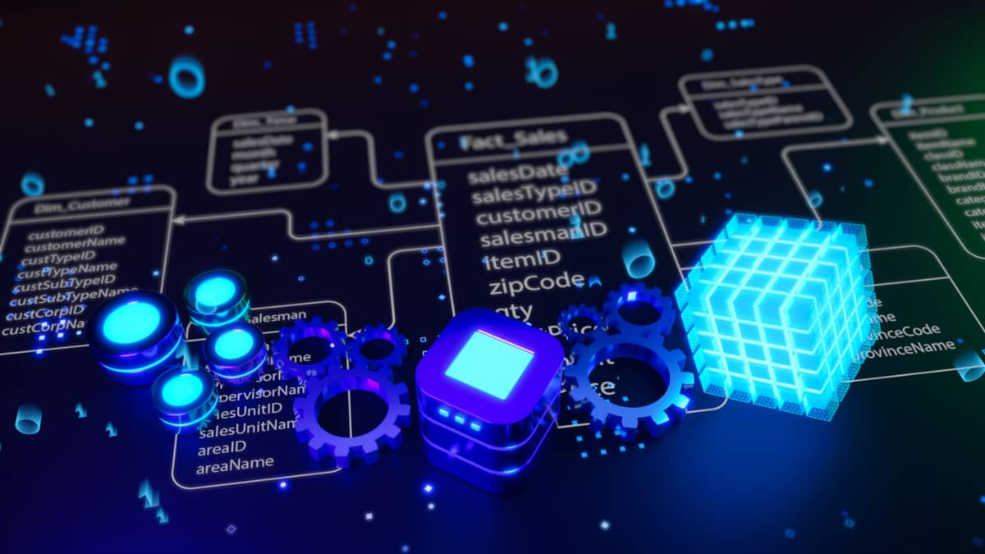
OLAP
2023
Águeda Barrera Rodríguez
Saúl Rodríguez Naranjo
ADMINISTRACIÓN DE BASES DE DATOS

Slide 2
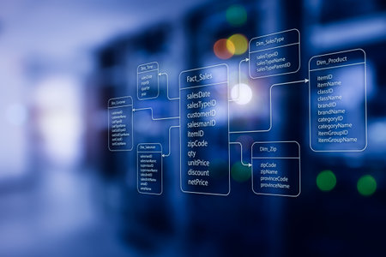
ÍNDICE
Introducción
¿Qué es OLAP?
Concepto de Cubo
Sistemas OLAP
Utilidades/Beneficios
Operadores/Herramientas
Conclusiones
Bibliografía
2023

Slide 3
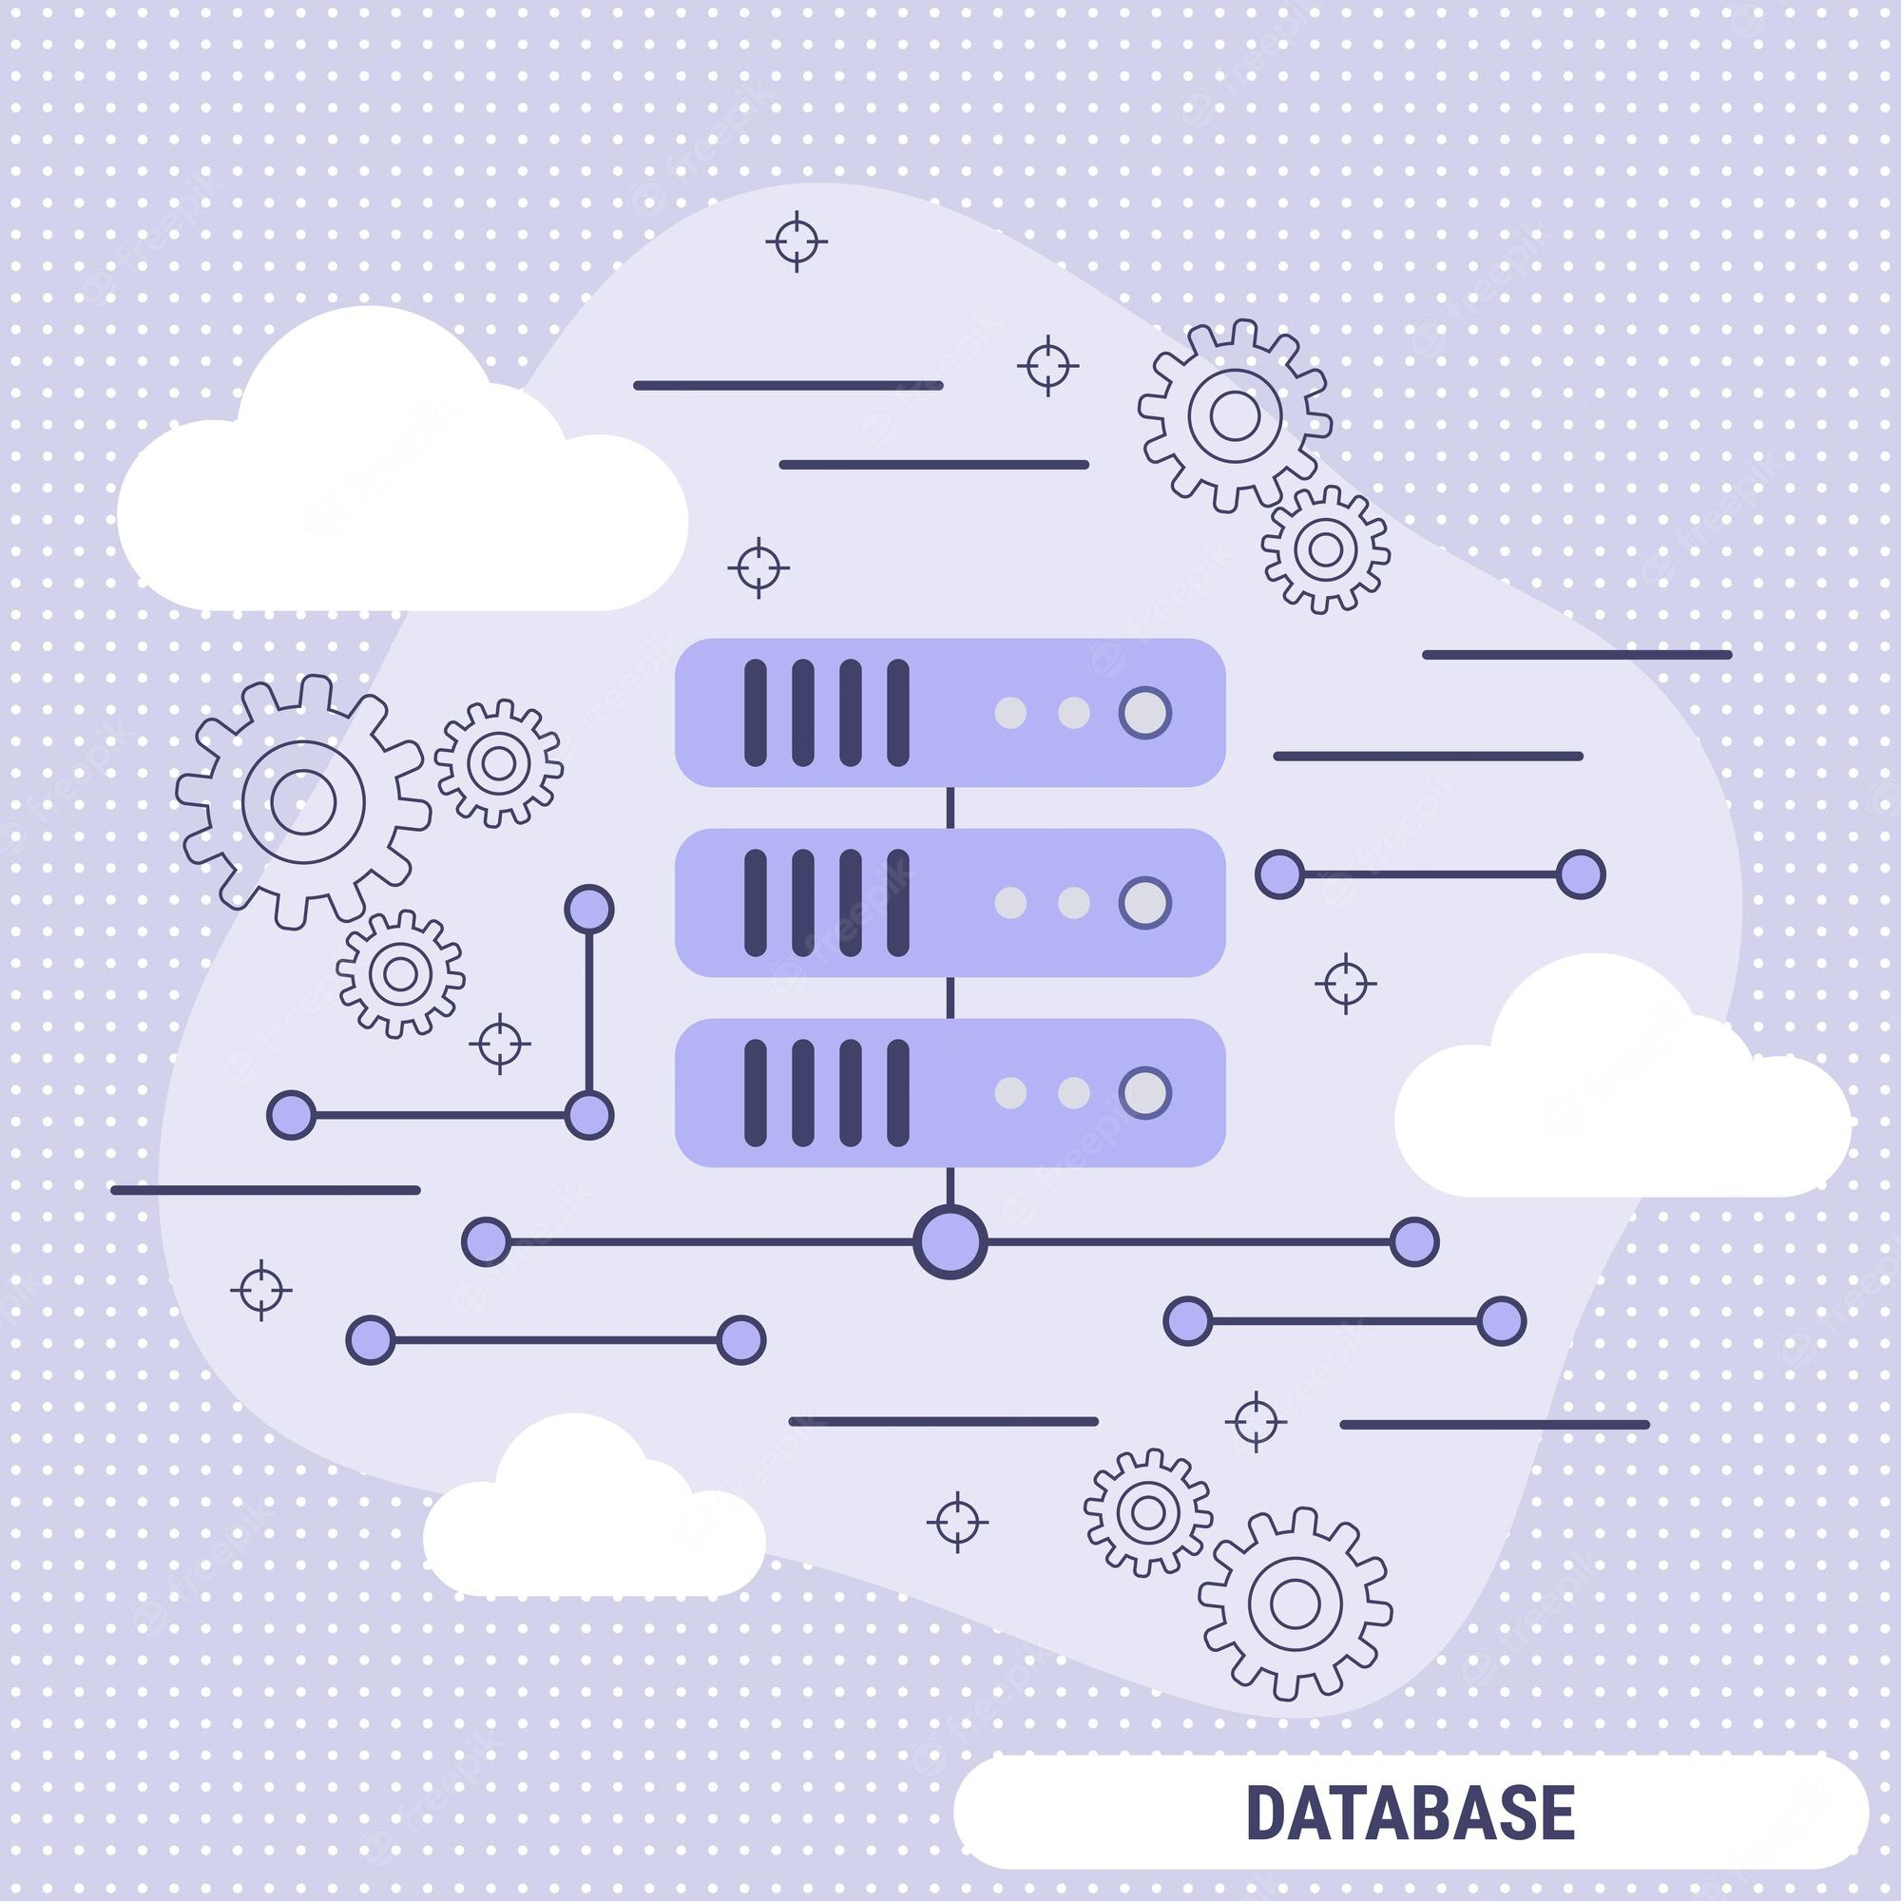
INTRODUCCIÓN
2023

Slide 4
INTRODUCCIÓN

Slide 5

¿QUÉ ES OLAP?
2023

Slide 6

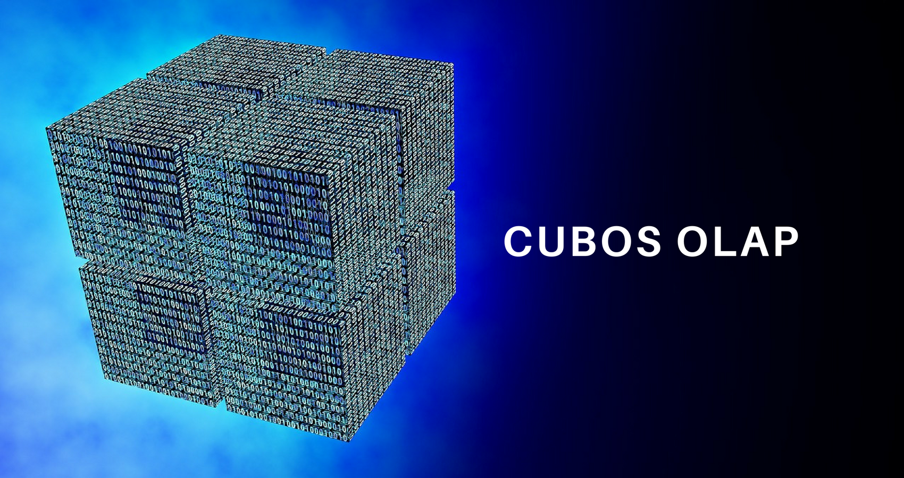
CONCEPTO DE CUBO
2023

Slide 7

SISTEMAS OLAP
2023

Slide 8
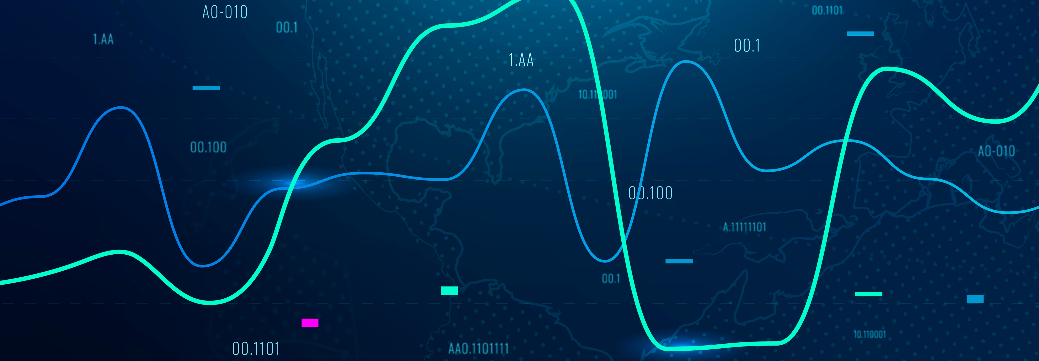
UTILIDADES/BENEFICIOS
2023

Slide 9

OPERADORES/HERRAMIENTAS
2023

Slide 10

CONCLUSIONES
2023

Slide 11

BIBLIOGRAFÍA
2023

Slide 12

2023
¿ALGUNA PREGUNTA?

